Slide 1





Горутины и Корутины
1
сравнение и принципы работы

Slide 2

План выступления
2
Классические потоки в ОС и их планировщик
Горутины и корутины: что это такое и зачем они нужны?.
Архитектура и реализация горутин в Go.
Сравнение с корутинами в других языках: Python, Kotlin, C++.
Области применения горутин.

Slide 3
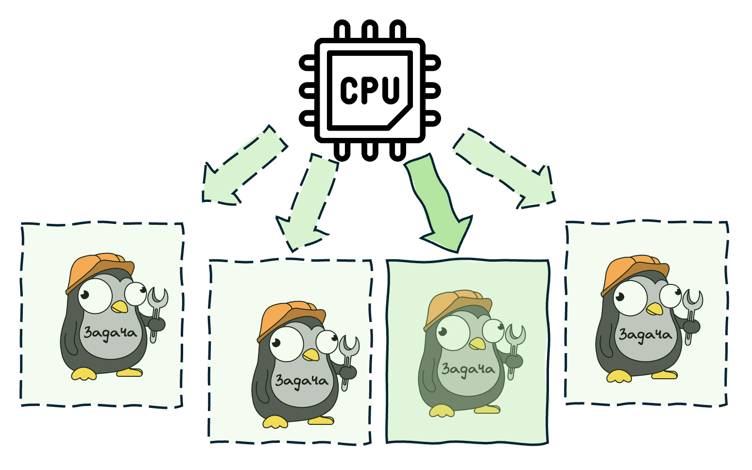
3

Slide 4
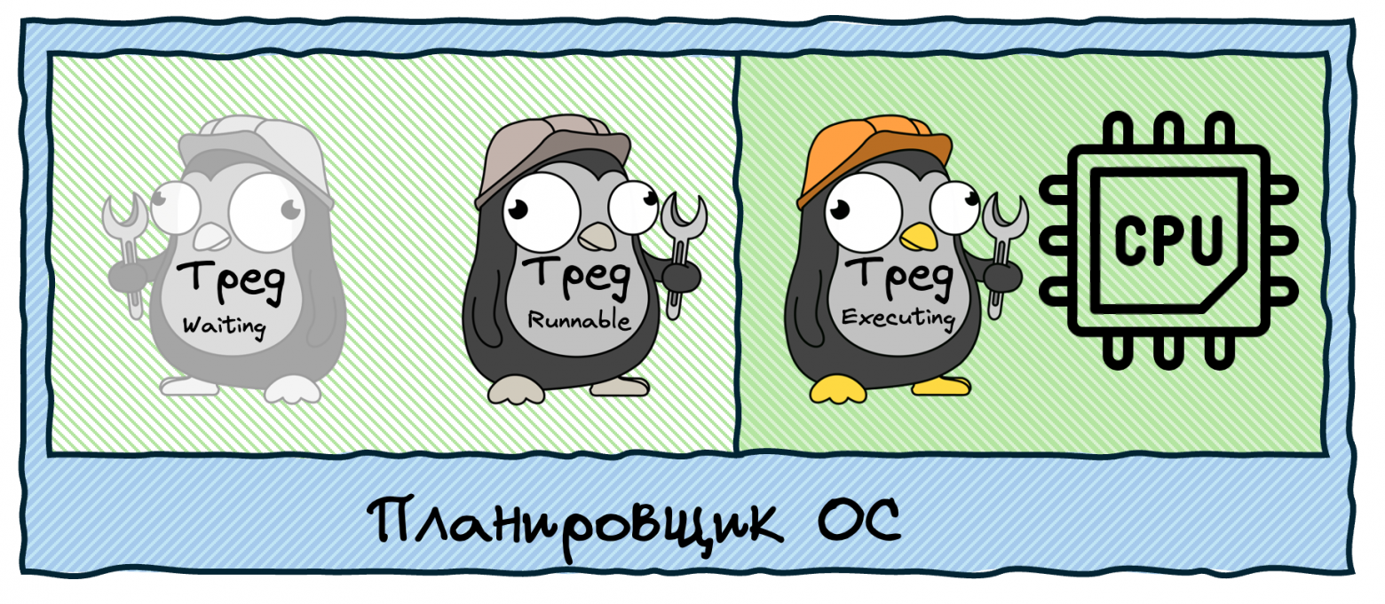
4

Slide 5
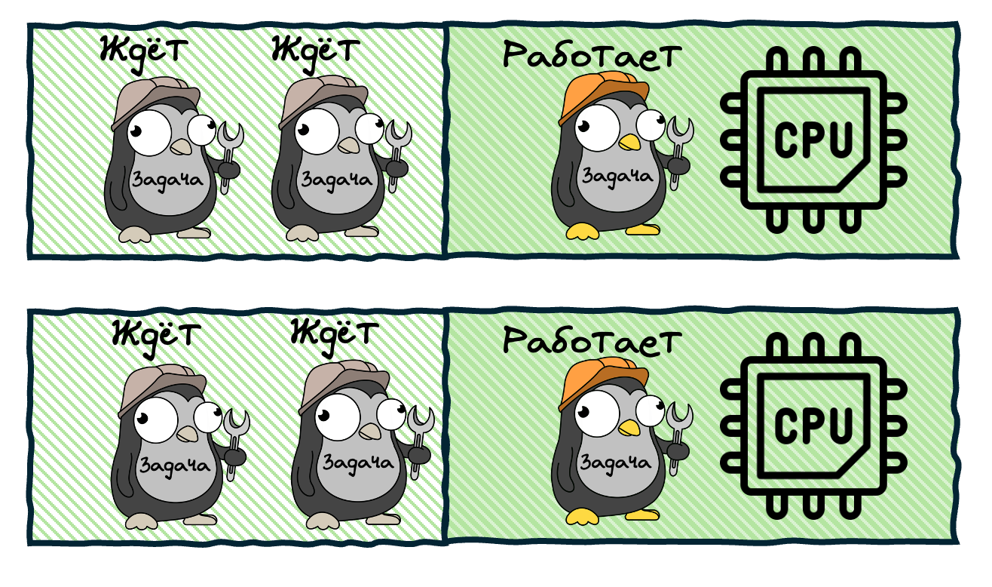
История создания горутин
5

Slide 6
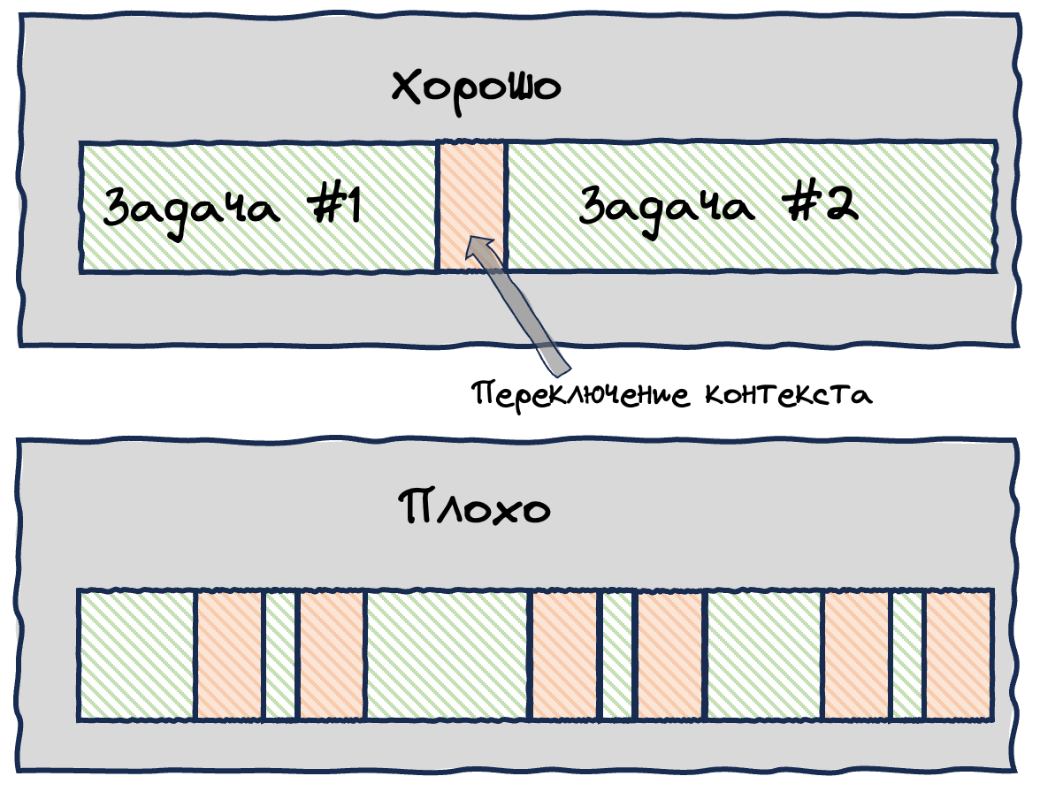
7

Slide 7

Зарождение корутин и горутин
8
1958 — Мелвин Конвей вводит идею корутин: функции, которые могут приостанавливаться и возобновляться.
1960–70-е — Simula, Modula-2: ранние реализации кооперативной многозадачности.
2000-е — корутины становятся популярны в языках программирования: Python, C#:
2007–2009 — Google работает над Go.
2009 — появление Go и горутин: ключевая фича языка.
2017 — в Kotlin появляется поддержка корутин
2020 — C++20 включает корутины на уровне стандарта
Мелвин Конвей

Slide 8
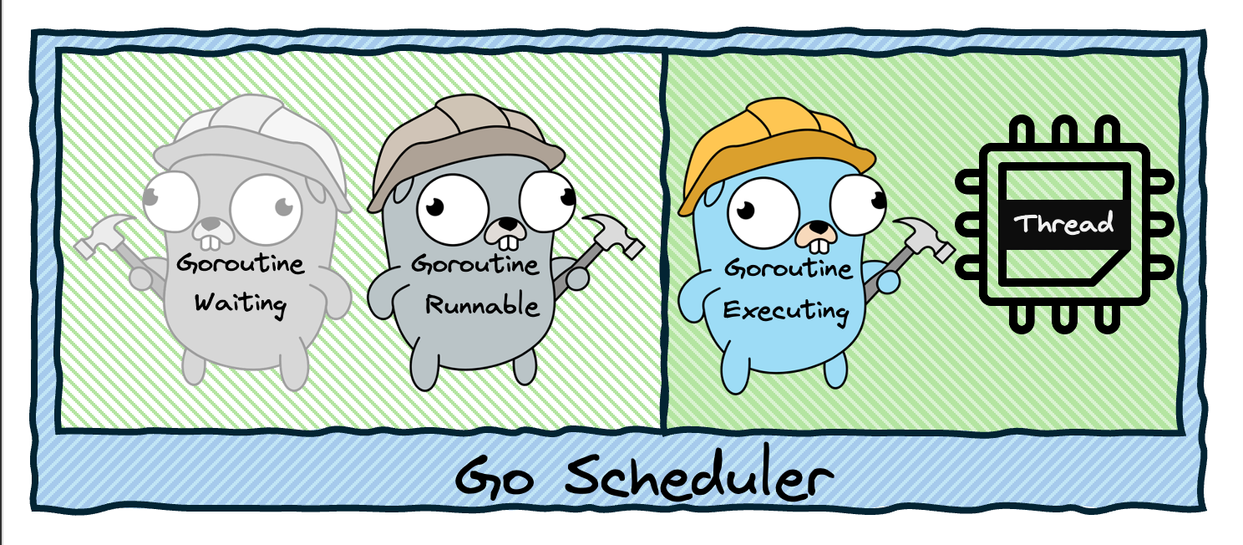
9

Slide 9
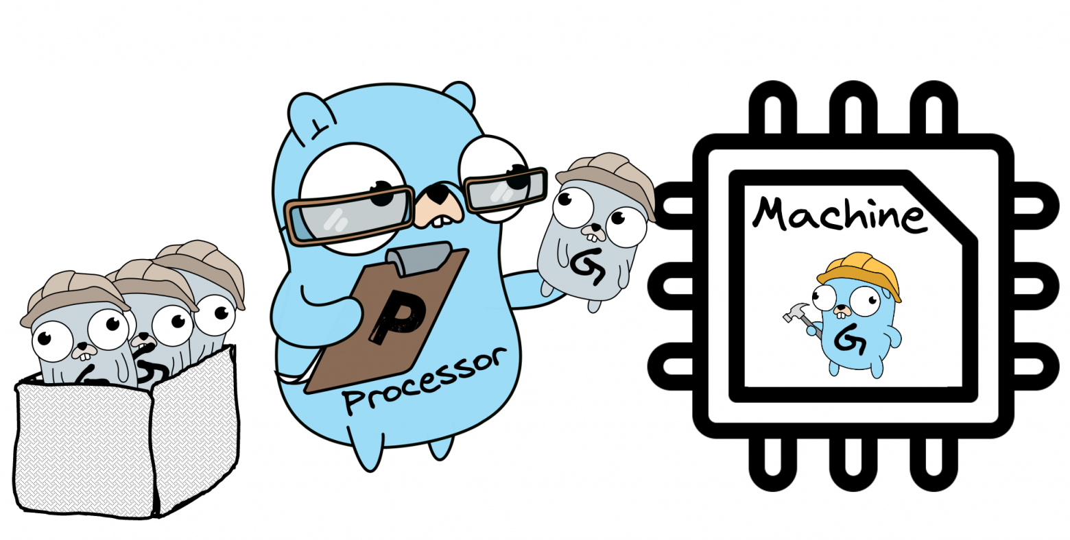
10

Slide 10
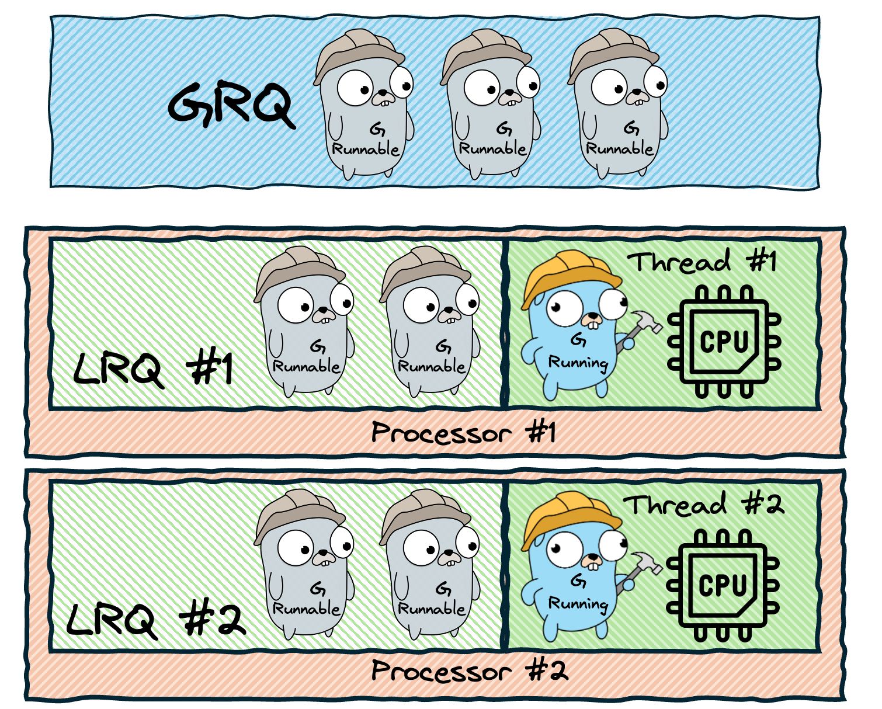
11

Slide 11
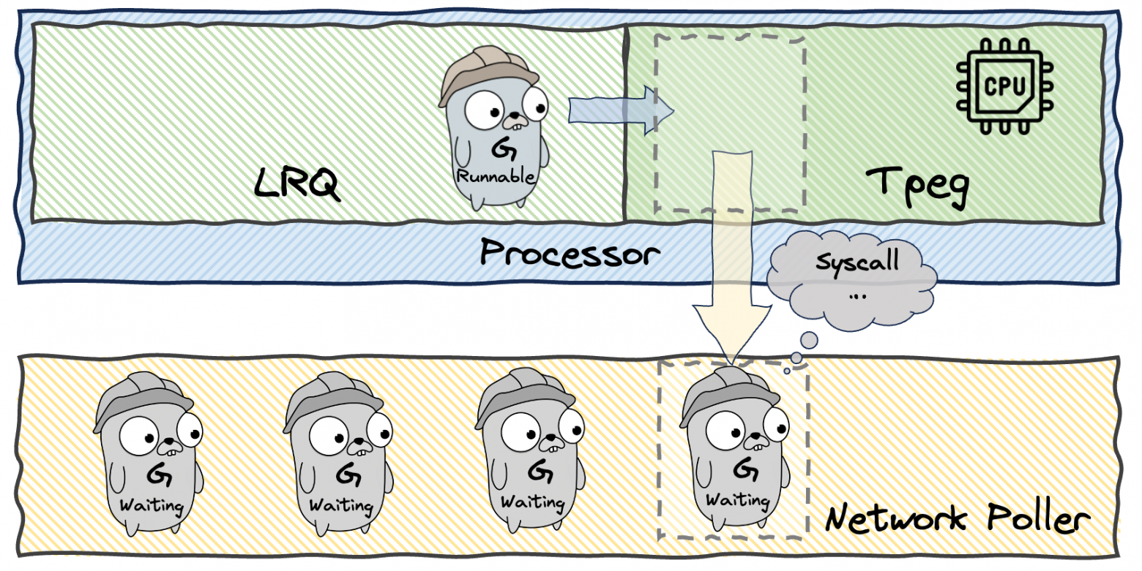
12

Slide 12
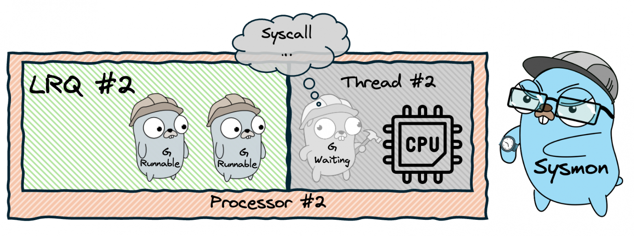
13

Slide 13
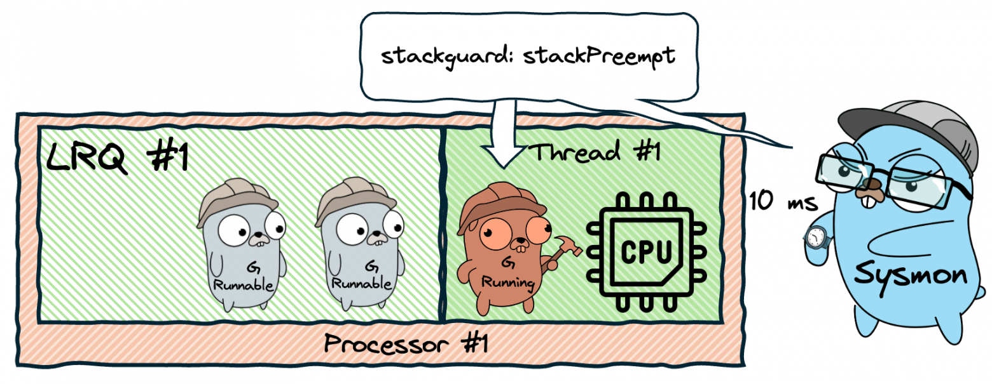
14

Slide 14
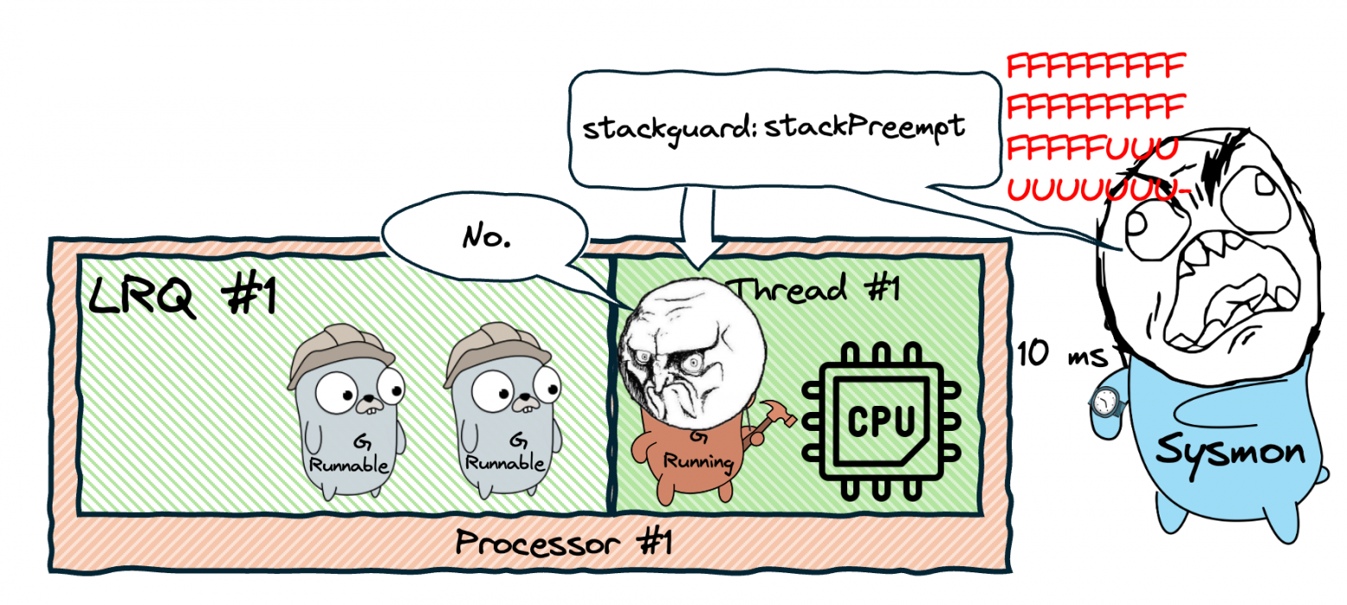
15

Slide 15
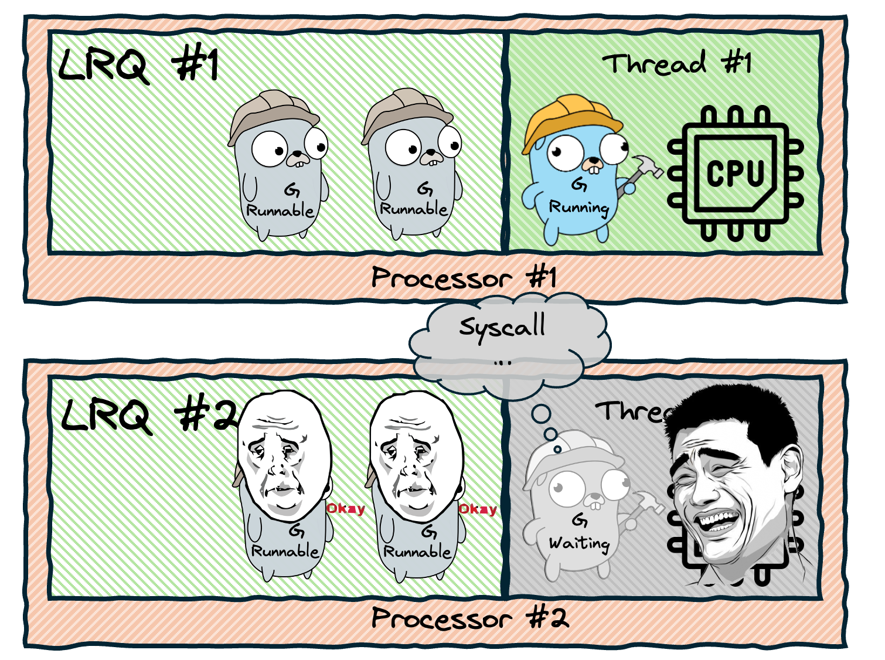
16

Slide 16
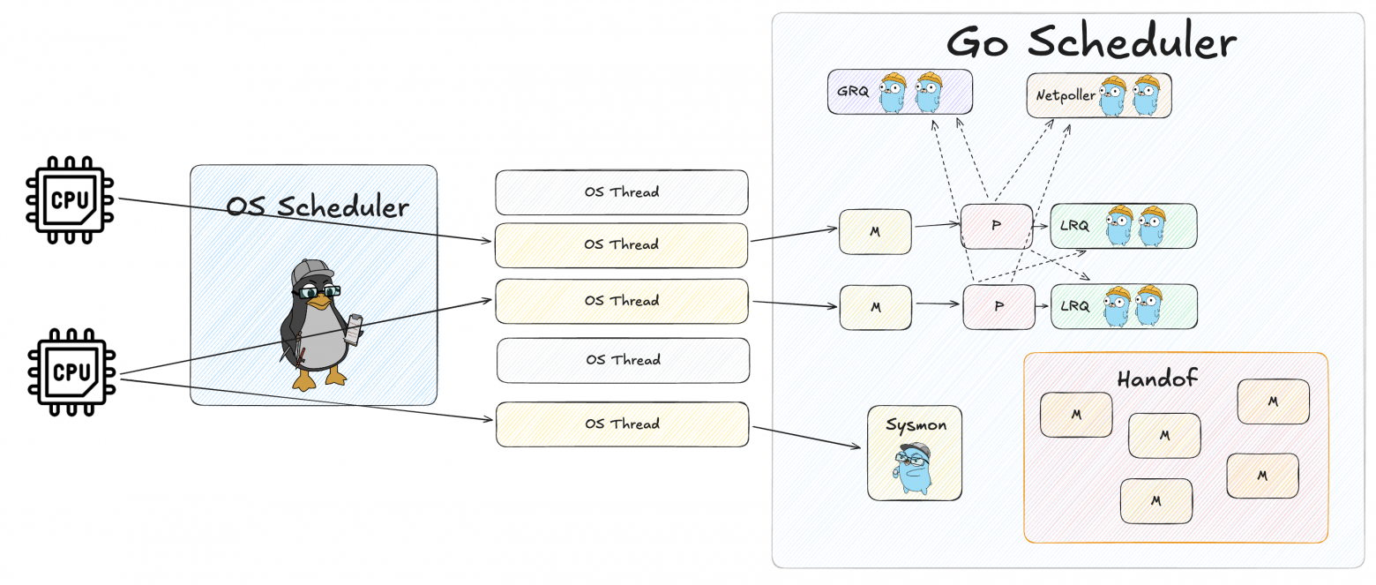
17

Slide 17
Как устроены корутины в других языках ?
18
Корутина — это особая форма функции, которая может приостанавливать свое выполнение и возобновляться позже, при этом сохраняя свое локальное состояние. Она реализует асинхронное управление потоком, не создавая при этом полноценного потока (thread), а значит, обходится дешевле по ресурсам.

Slide 18
Python— asyncio
19
Трансформация: async def → генератор‑state‑machine.
Содержимое кадра: локальные переменные + указатель на байт‑код.
Планировщик: однопоточный event‑loop; кооперативное переключение через await.

Slide 19
Kotlin— kotlinx.coroutines
20
Трансформация: suspend → класс‑state‑machine + Continuation<T>.
Содержимое кадра: поля класса (локальные) + номер состояния.
Планировщик: диспетчеры на work‑stealing thread‑pool’ах; поддержка structured concurrency.

Slide 20
C++ — language coroutines
21
Трансформация: co_await/‑yield/‑return → coroutine‑frame + promise_type.
Содержимое кадра: параметры, локальные, служебные поля, promise.
Планировщик: отсутствует в стандарте; задаётся библиотекой (например, cppcoro, folly) и управляет coroutine_handle.

Slide 21


Так в чем ключевая разница ?
22

Slide 22
Ключевая разница
23
Горутины в Go — это механизм + встроенный планировщик. Они работают автономно, планируются, переключаются прозрачно, и рантайм Go сам все контролирует.
Корутины — это механизм без планировщика. Они дают возможность «заморозить» функцию, но не решают, кто и когда её продолжит. Это делает внешний инструмент или код пользователя.

Slide 23


Таблица сравнений корутин и горутин
24
Язык | Во что превращается функция | Где хранится состояние | Кто решает, когда продолжать
Go | Горутина = дескриптор G + гибкий стек | Сам стек горутины | Встроенный планировщик ‑Go
Python (asyncio) | Генератор‑state‑machine | Объект кадра (frame) | Однопоточный event‑loop
Kotlin | Класс‑state‑machine + Continuation | Поля сгенерированного класса | Диспетчеры kotlinx.coroutines
C++20 | Coroutine‑frame + promise type | Выделенная структура в heap | Пользовательская/библиотечная очередь

Slide 24



Применение легковесных потоков
25
Асинхронные операции и неблокирующие вызовы: Применяются для работы с I/O (сетевые запросы, файловые операции).
Параллельные вычисления и многозадачность:
Микросервисы и распределённые системы: Применяются для взаимодействия между микросервисами через асинхронные вызовы.
Игровая разработка: Используются для параллельной обработки графики, ввода и сетевых операций
Реализация API и серверных приложений: Веб-сервисы обрабатывают запросы через асинхронные вызовы
Обработка потоков данных и событий: Применяются для обработки событий в реальном времени (например, для мониторинга, аналитики)

Slide 25
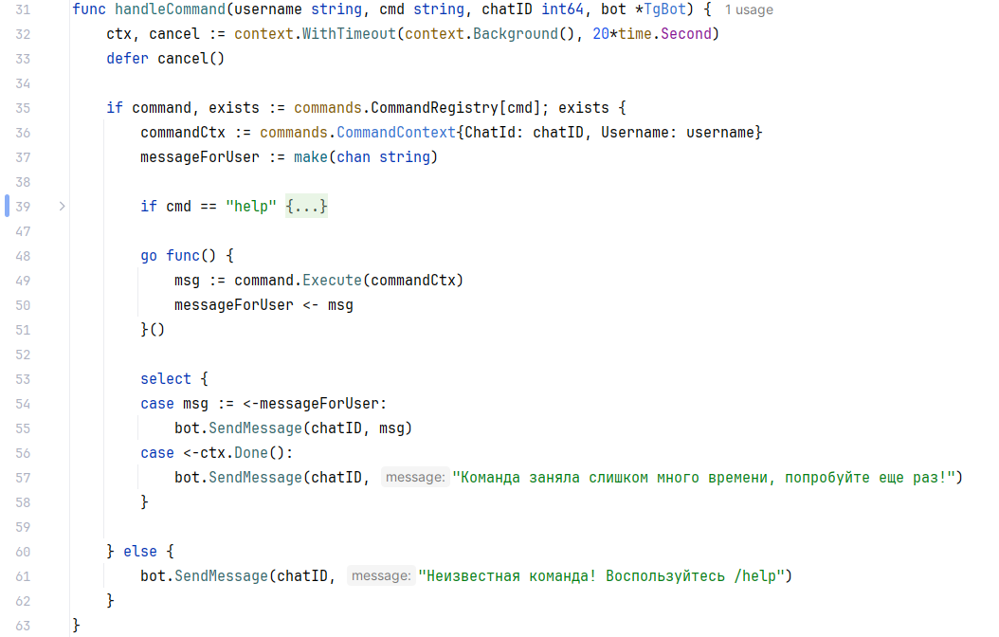


26

Slide 26
Спасибо за внимание!
27

